Slide 1
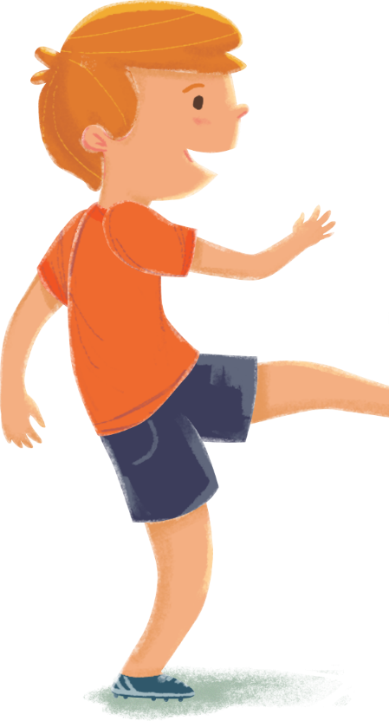
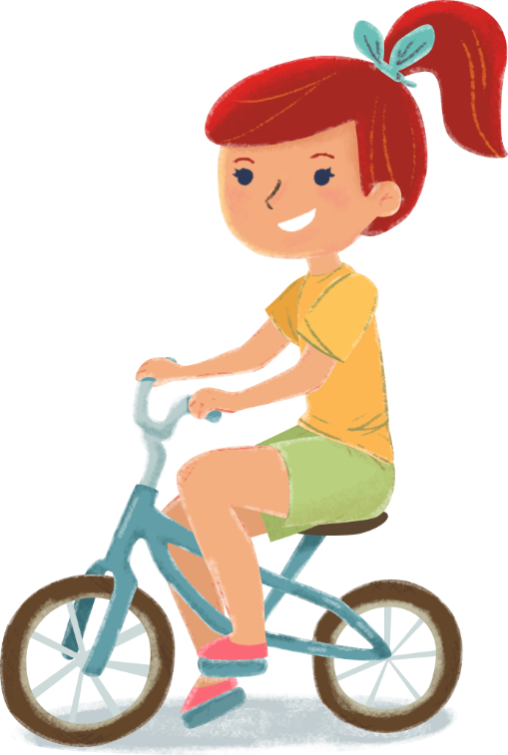

Slide 2
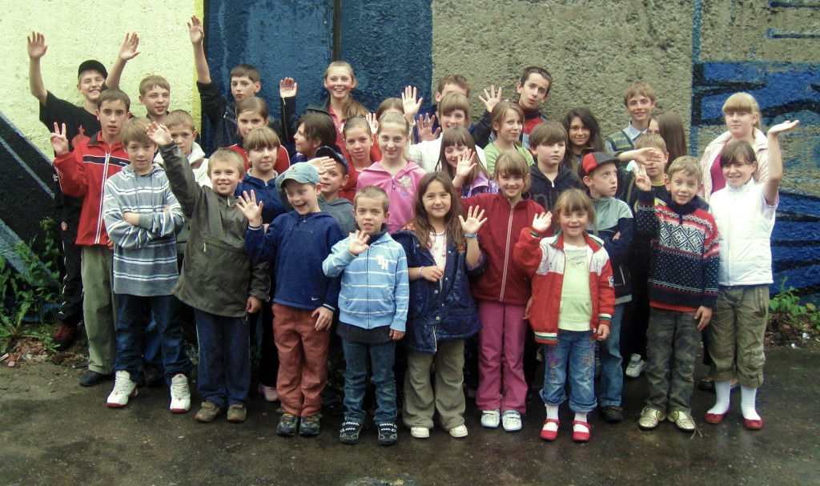
Львівський центр піклування про дітей розпочав свою роботу у січні 2001 року.Протягом 16 років роботи Дитячий центр відвідало більше 400 дітей ,також змінювались працівники та приміщення.Все ж залишається незмінним одне-діти ,які потребують тепла і підтримки.))))))))

Slide 3
Діяльність ГО “Львівський центр піклування про дітей” спрямована на різні аспекти життя дітей: діти отримують їжу двічі на день; при потребі отримують одяг та взуття; при потребі забезпечуються шкільними знаряддями та підручниками; соціальні працівники допомагають у підготовці шкільного домашнього завдання; працюють різноманітні гуртки та клуби; по суботам проводиться оздоровча програмa ( басейн, настільний теніс); проводяться екскурсії в театри, музеї, парки міста; під час літніх канікул проводяться відпочинкові табори.

Slide 4
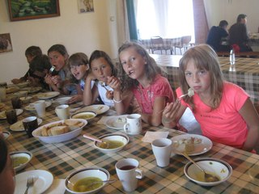
Дитячий центр відіграє велику роль у питанні гігієни дітей.Вони мають змогу покупатися,підстригтися,випрати свої речі,та при потребі,поборовши свій страх,відвідати стоматолога. Також центр забезпечує дітей здоровим та корисним харчуванням, від якого діти ніколи не відмовляються!

Slide 5
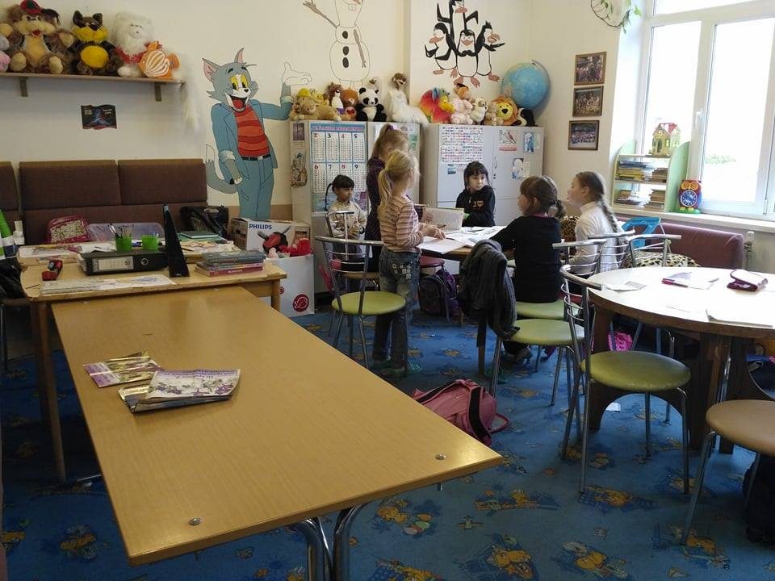
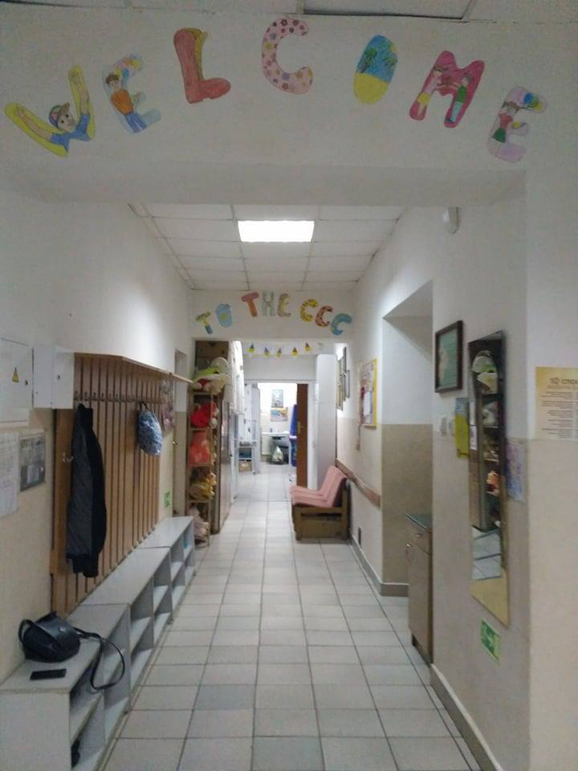
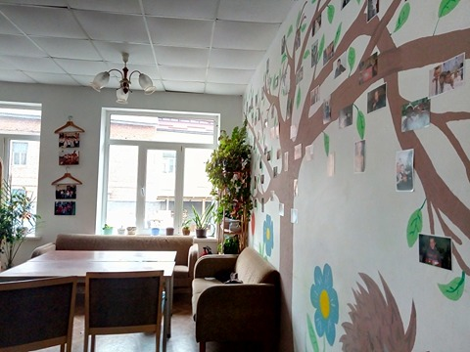
Кімнати просторі, кожна з яких має свою назву, обладнання, іграшки,матеріали для навчання та тренінгів.

Slide 6
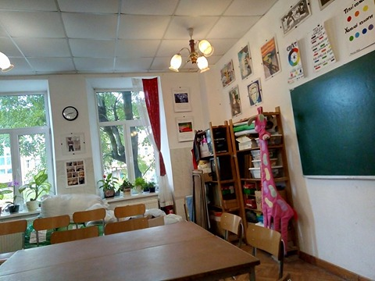
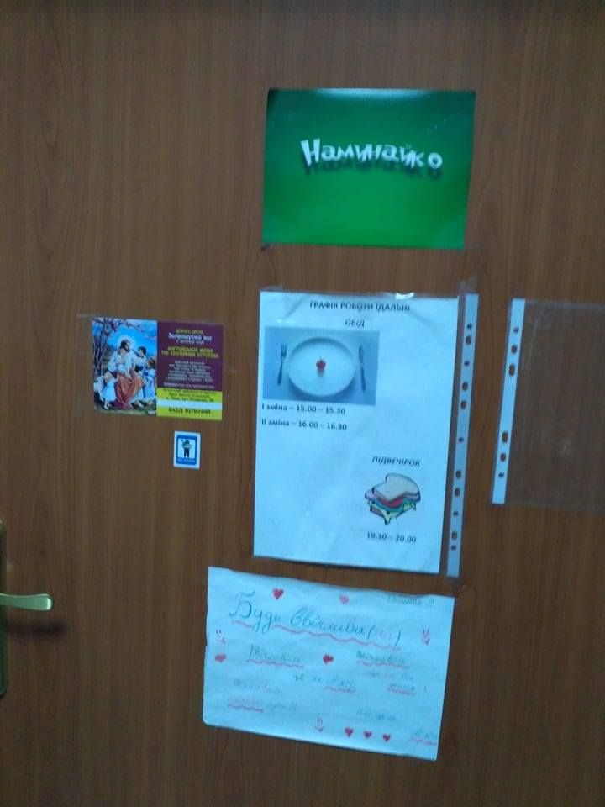
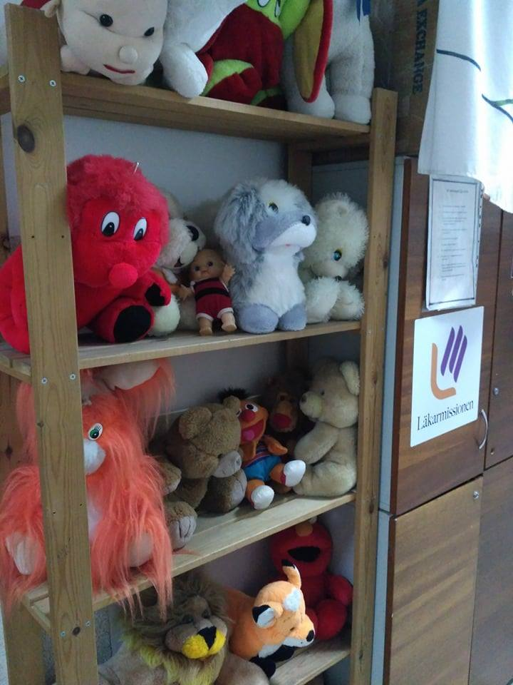

Slide 7
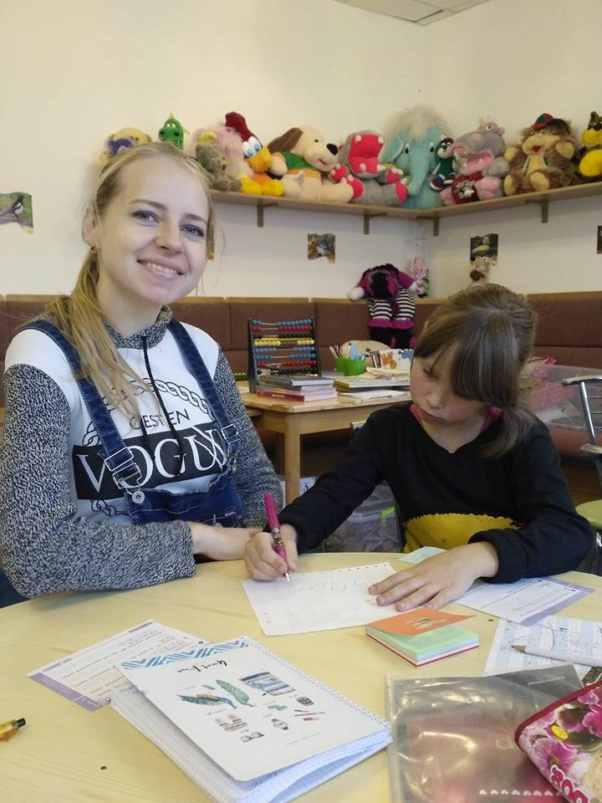
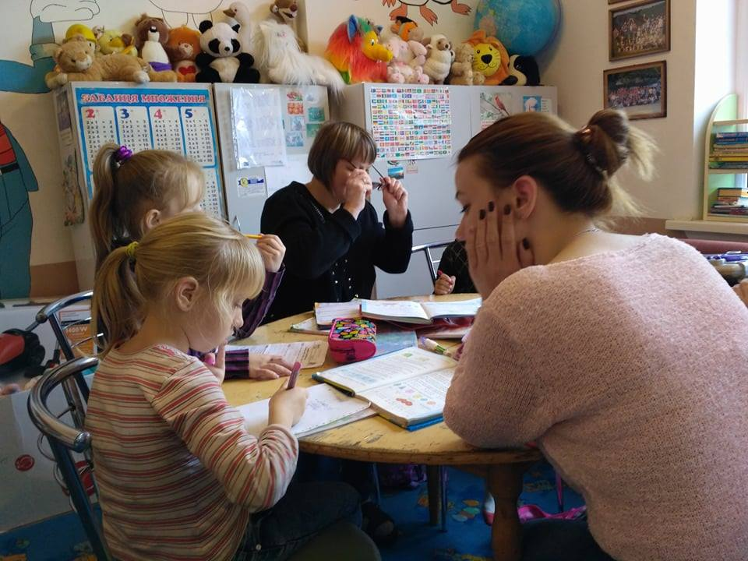
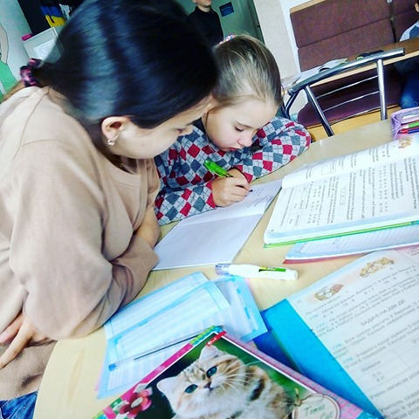
Виконання домашнього завдання з дітьми 1-4 класів. Доволі складний процес, оскільки до кожного учня потрібно було знайти індивідуальний підхід і прищепити бажання вчитися.

Slide 8
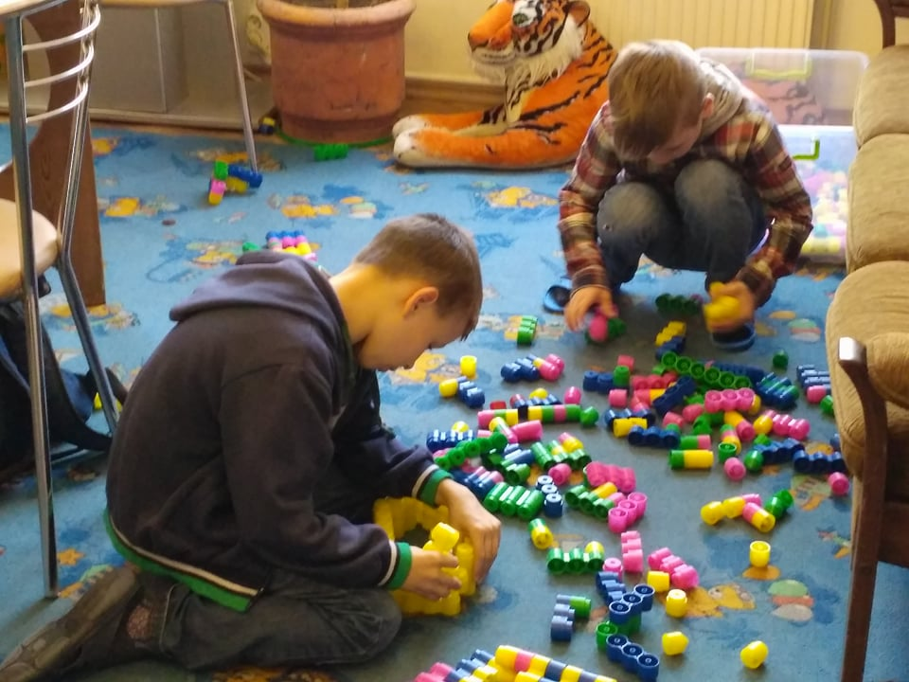
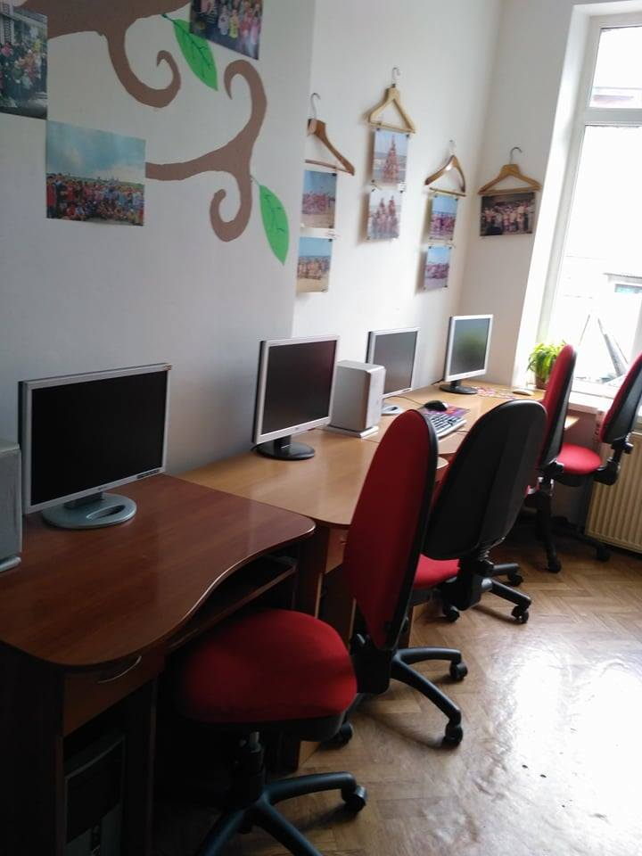
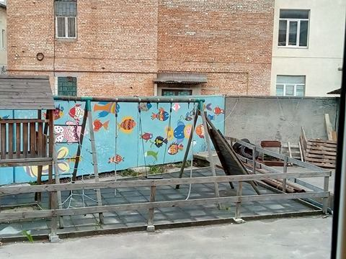
Кожна дитина має можливість самостійно вибрати чим їй займатись після виконання домашнього завдання)))))

Slide 9
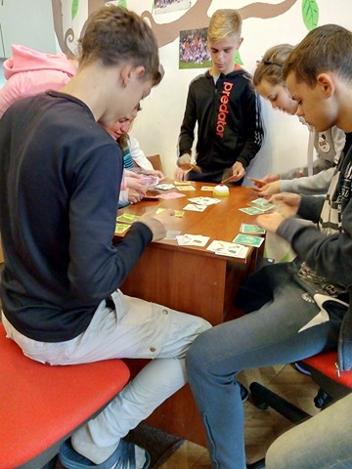
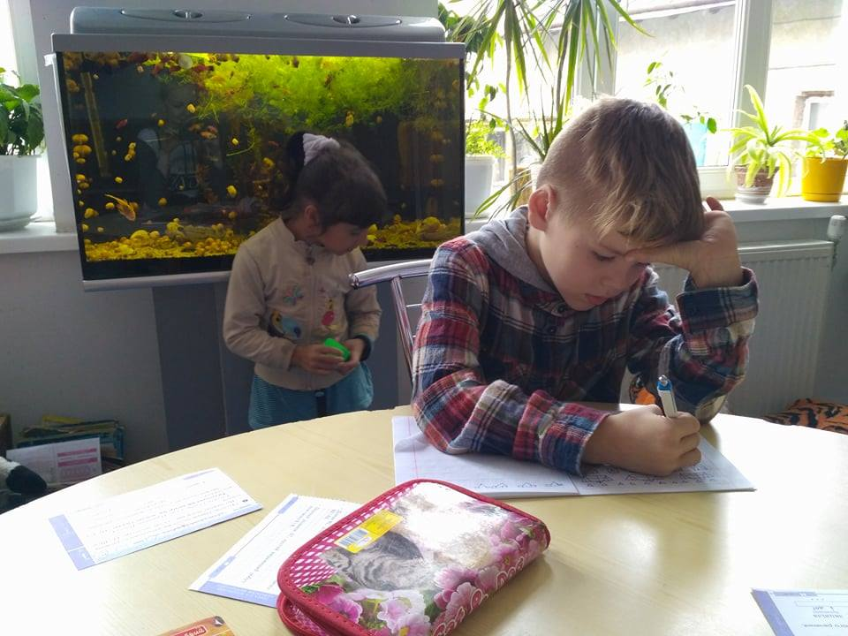
Проведення методик «Неіснуюча тварина», «Кінетичний малюнок сім*ї» , «методика Айзенка» змусили зацікавити навіть самих неслухняних учнів і тих які не мали бажання щось робити))))

Slide 10
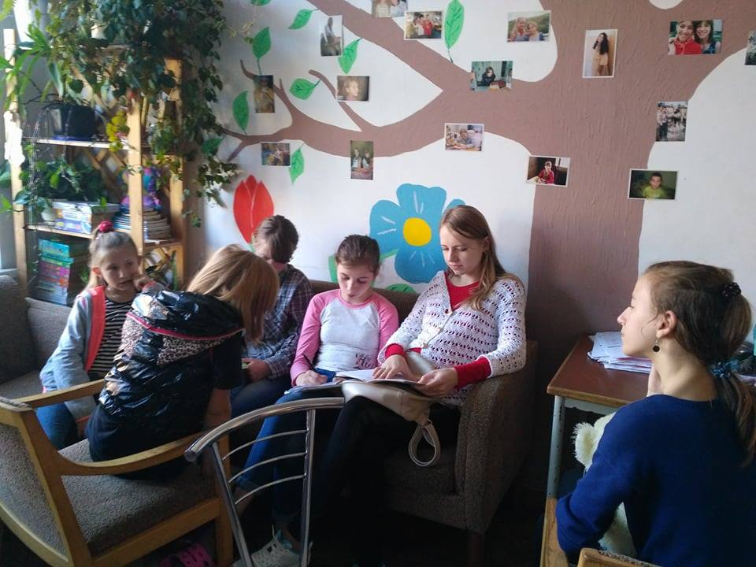
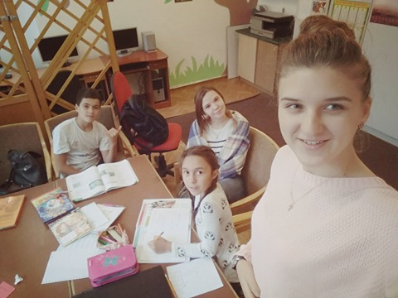
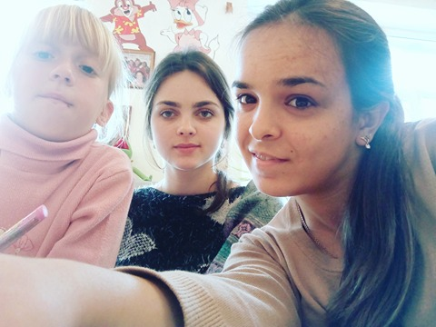

Slide 11
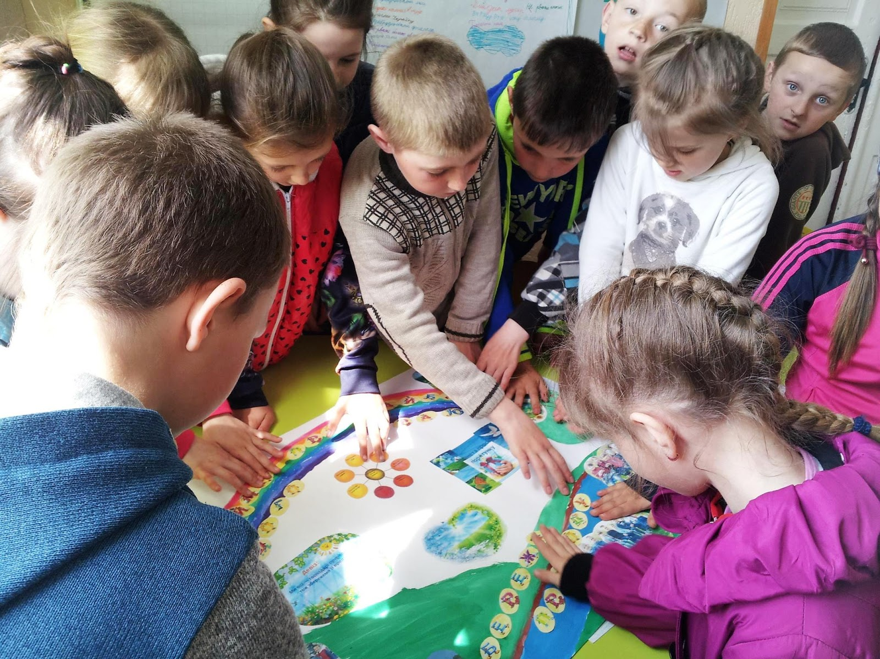
Ми мали можливість поспілкуватись на теми з дітьми , які є актуальними і потрібними для їх розвитку, як особистостей. А також налагодити взаємовідносини між учнями які мали конфлікти. Подолати сором*язливість, тривогу, та небажання йти на контакт.

Slide 12
Провели бесіду з учнями «Курити чи ні?» Що є досить актуальним питанням серед учнів 3-8 класів.

Slide 13
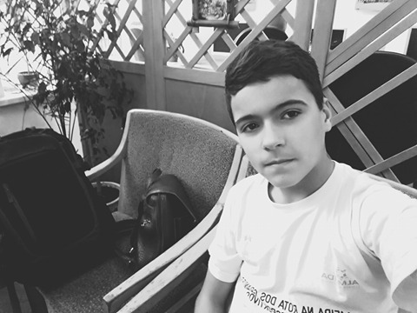
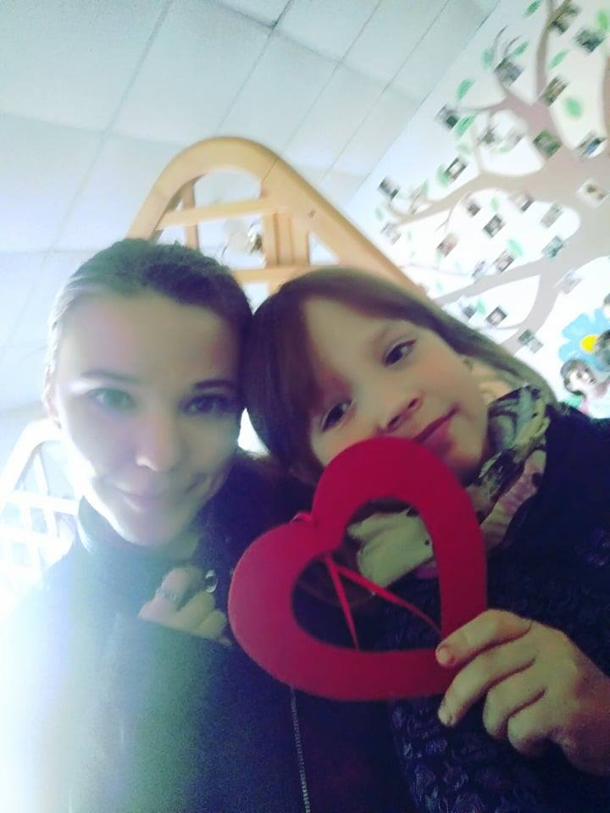
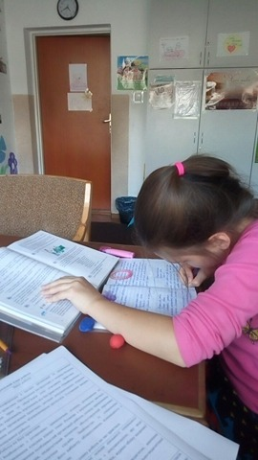
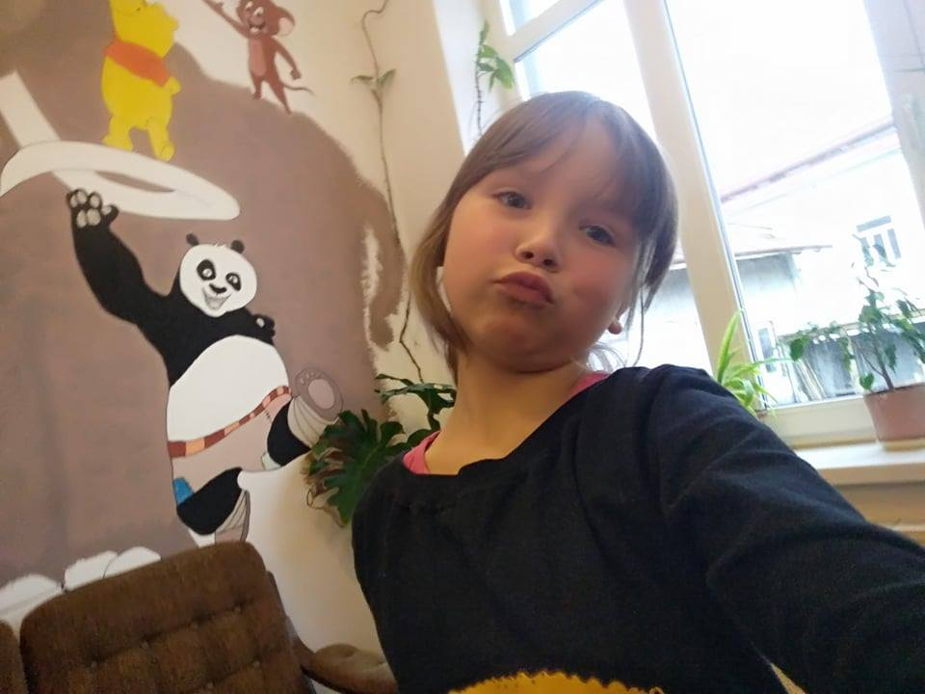
У дитячому центрі кожна дитина неповторна і потребує уваги з боку педагогів чи навіть нас практикантів.
Ми доклали усі зусилля, щоб діти не відчували себе самотніми і непотрібними, які нажаль, обмежені батьківською увагою у зв*язку з певними обставинами. Тому дарували їм щастя, радість та завжди допомагали їм у всіх їхніх починаннях чи захопленнях)))

Slide 14
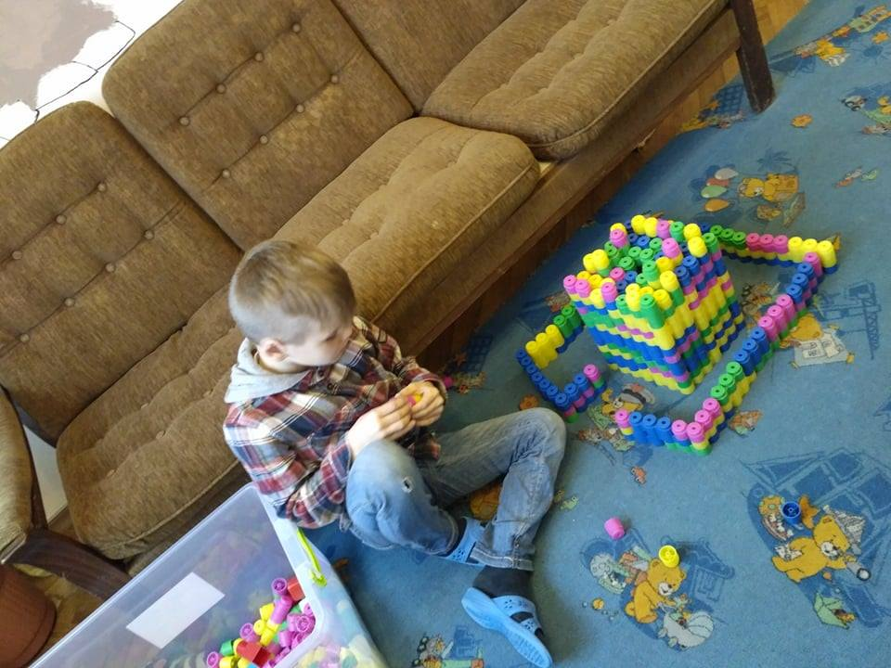
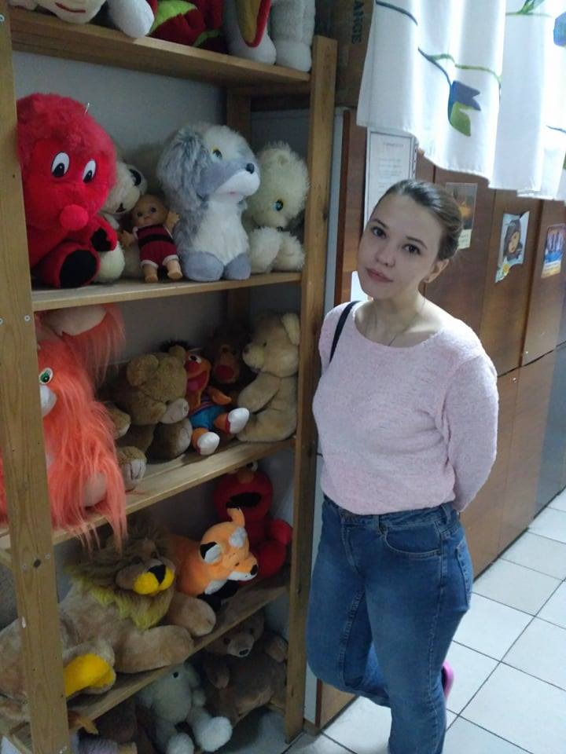
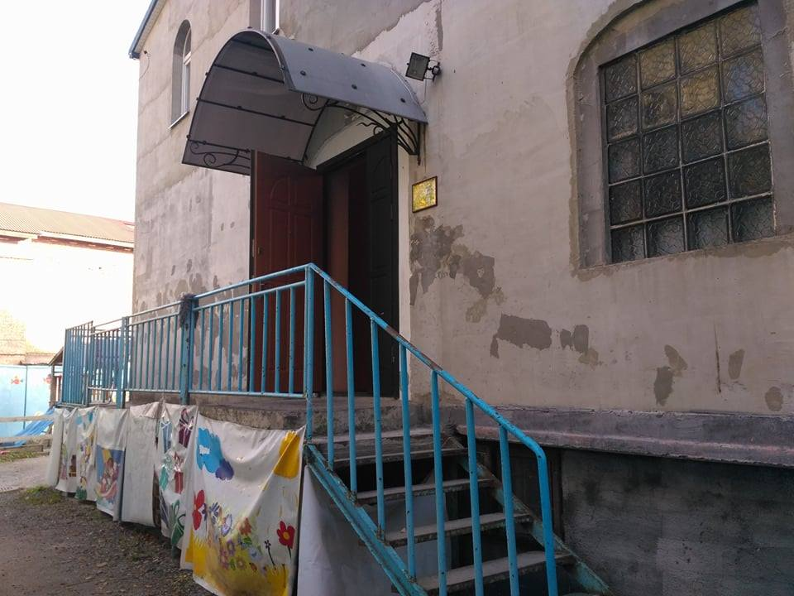
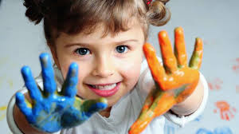
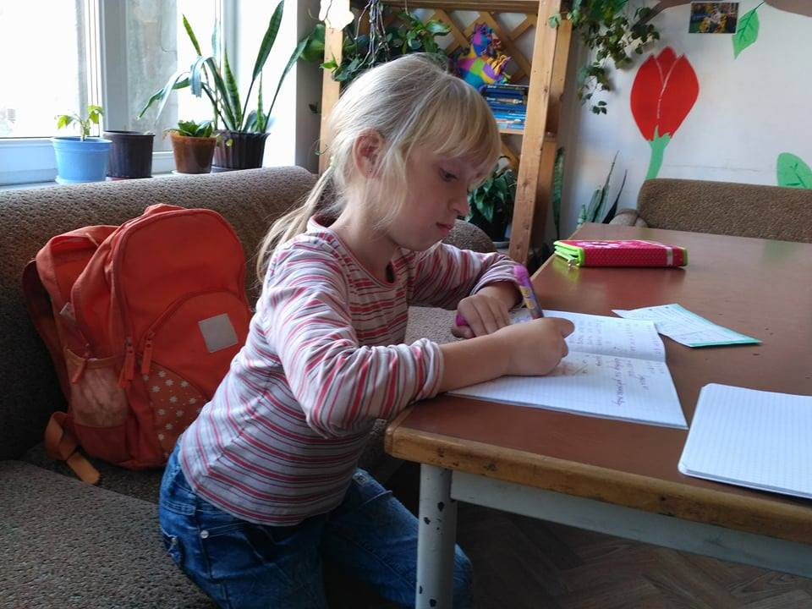
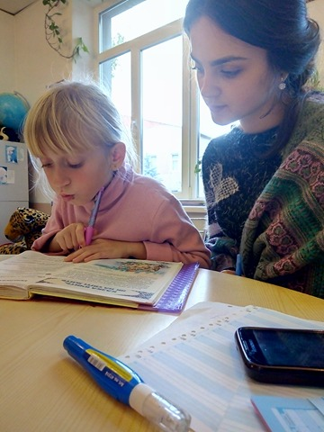
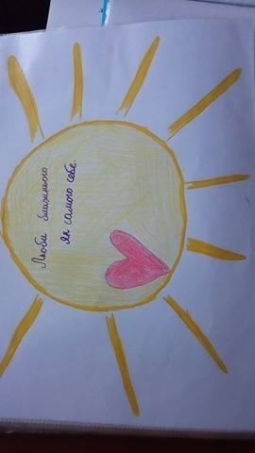
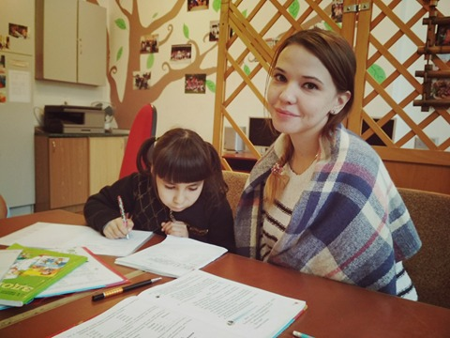
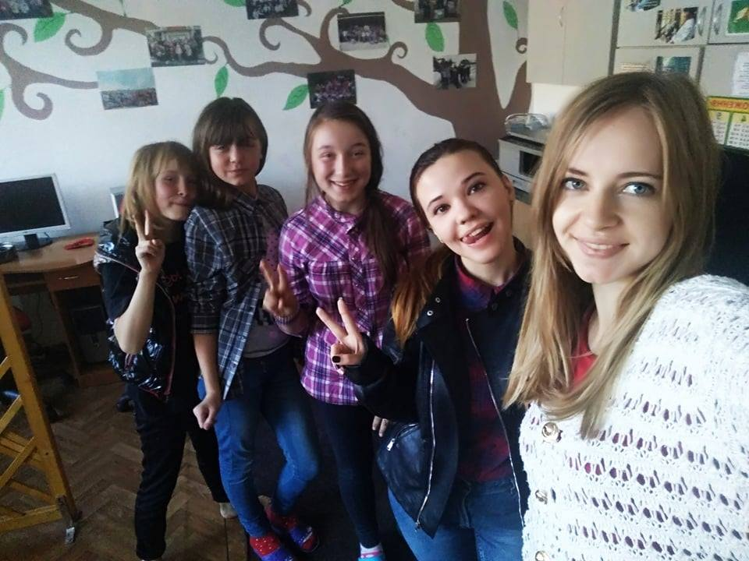
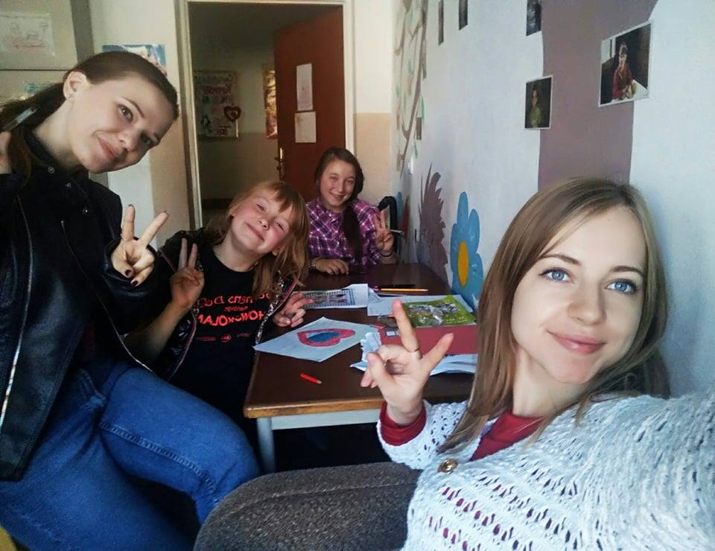
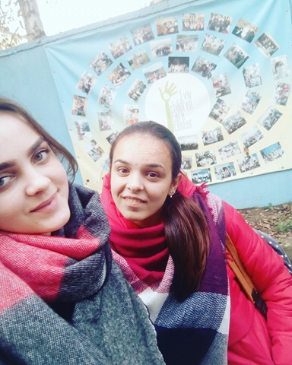
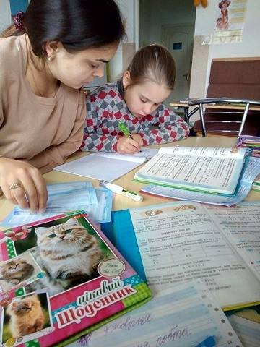
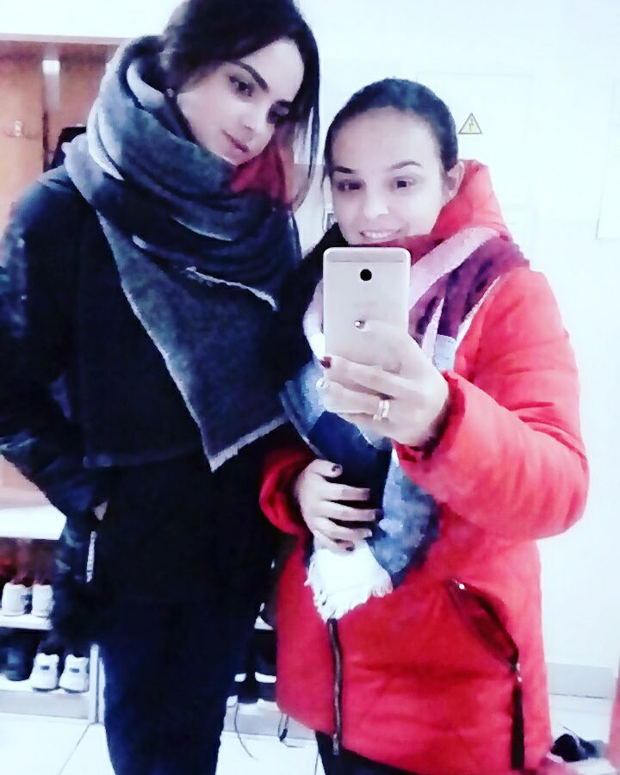

Slide 15
Дякую за увагу :)
Підготували студентки
групи ФПС-42
Возняк Христина
Чесак Орися
Сурдушкіна Наталія
Садова Оля

